Slide 1

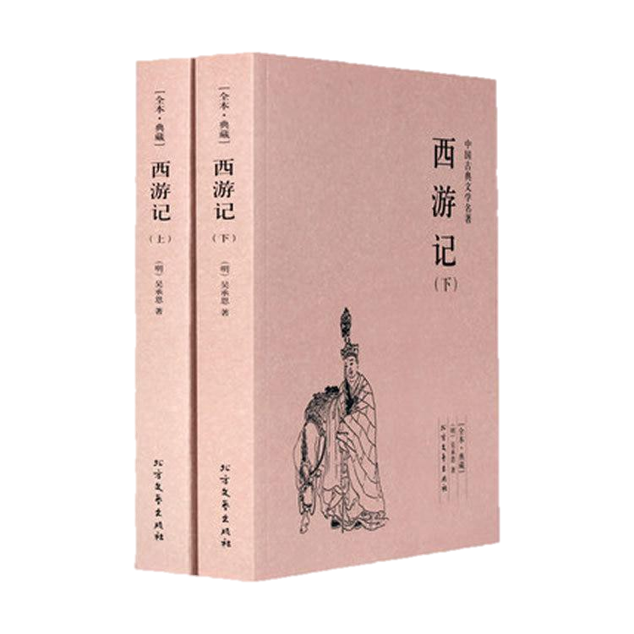
西 遊 記
作者:吳承恩
改寫:郭湘齡

Slide 2
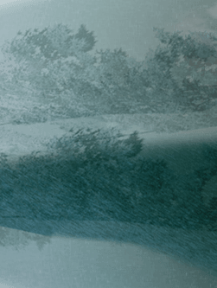
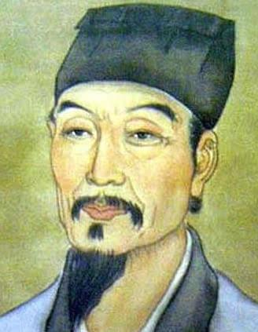
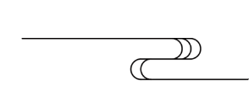
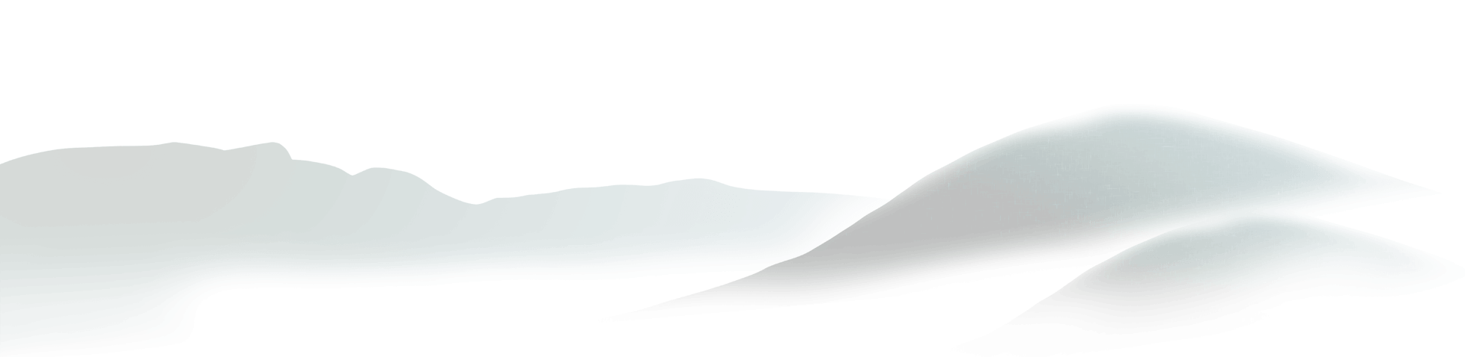
作者介紹
．吳承恩，字汝忠，出生於
1506年，逝世於1582年。
．擅長體裁有小說、詩歌、戲劇。
．代表著作有《西遊記》。

Slide 3



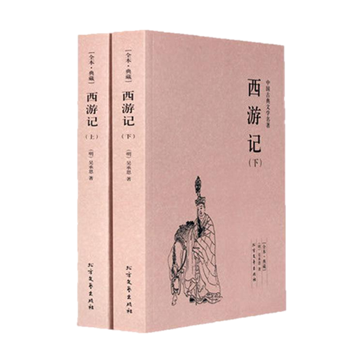
角色介紹
唐三藏、孫悟空、豬八戒、沙悟淨、白龍馬、白骨精、鐵扇公主。
如來佛祖、鎮元子、觀世音菩薩、虎力、鹿力、羊力大仙、紅孩兒、牛魔王……。
主
配

Slide 4
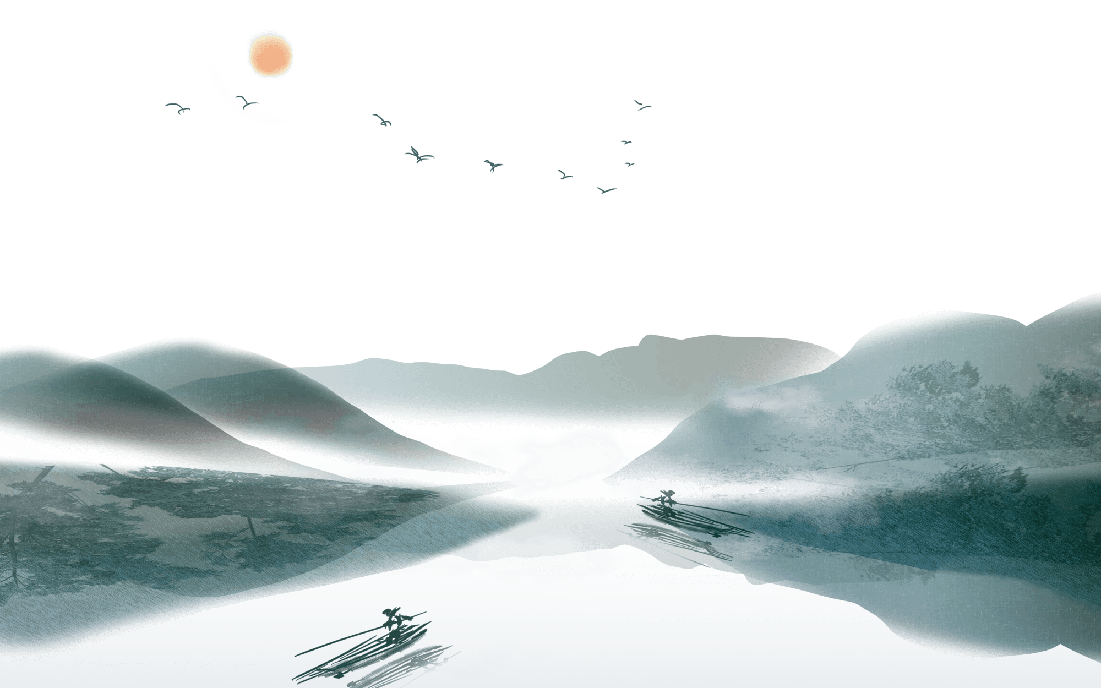
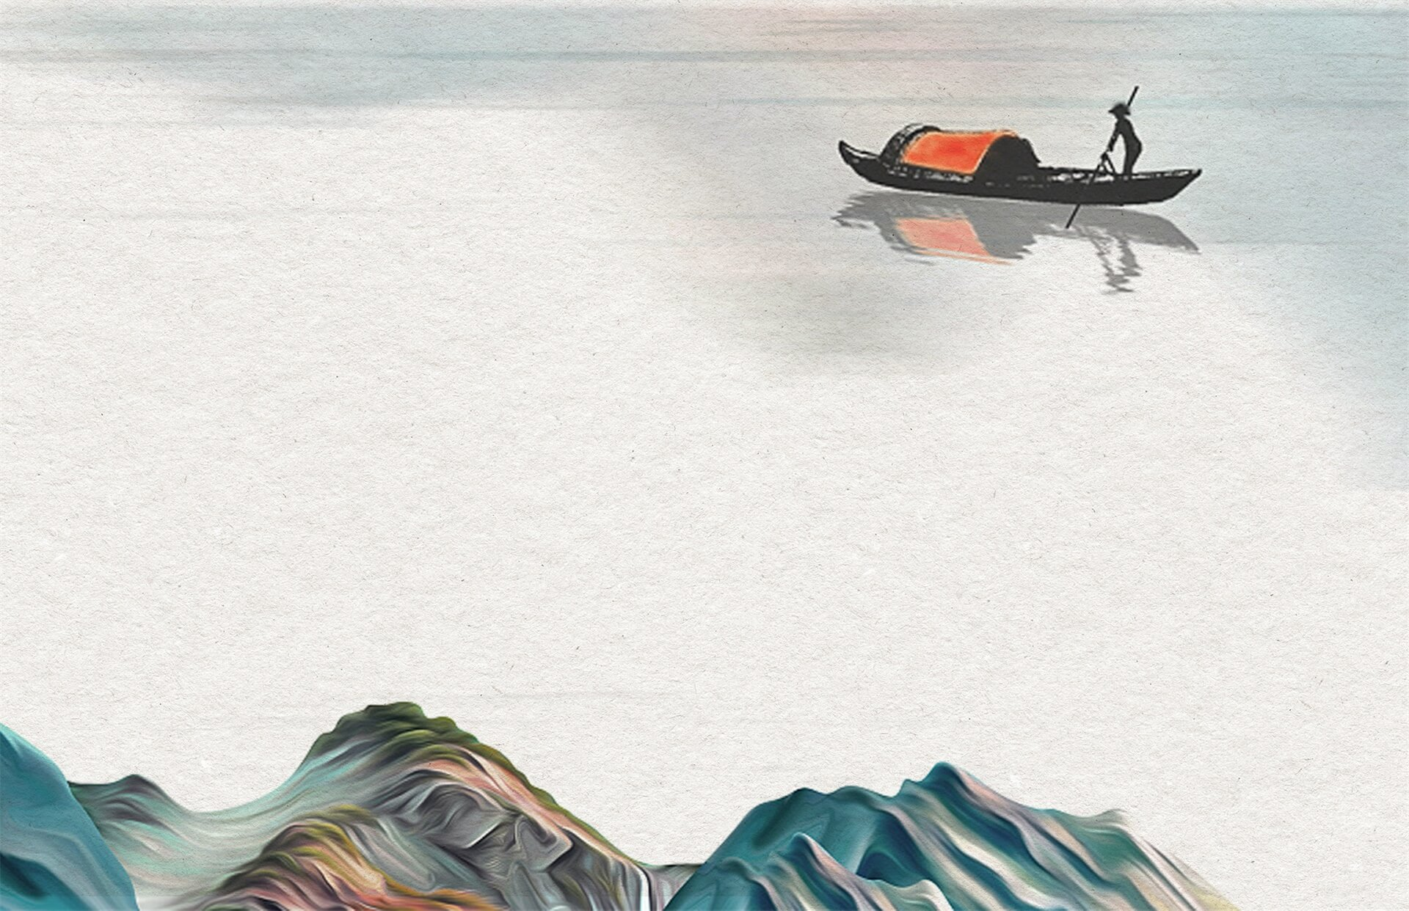
大意
西遊記是描寫孫悟空、豬八戒、沙和尚保護唐僧到西天取經的故事。故事雖以西天取經為主軸，但其中的主人翁並非唐三藏，而是孫悟空。
全書從石猴誕生開始，便充滿不凡的氣勢。「目運兩道金光，射沖斗府」並驚動玉皇大帝。讀到這裡，自然被這種不凡的氣勢吸引。
自孫悟空誕生之後，歷經拜師學藝，大鬧天宮，以至後來保護唐三藏到西天取經，終於得成正果。

Slide 5
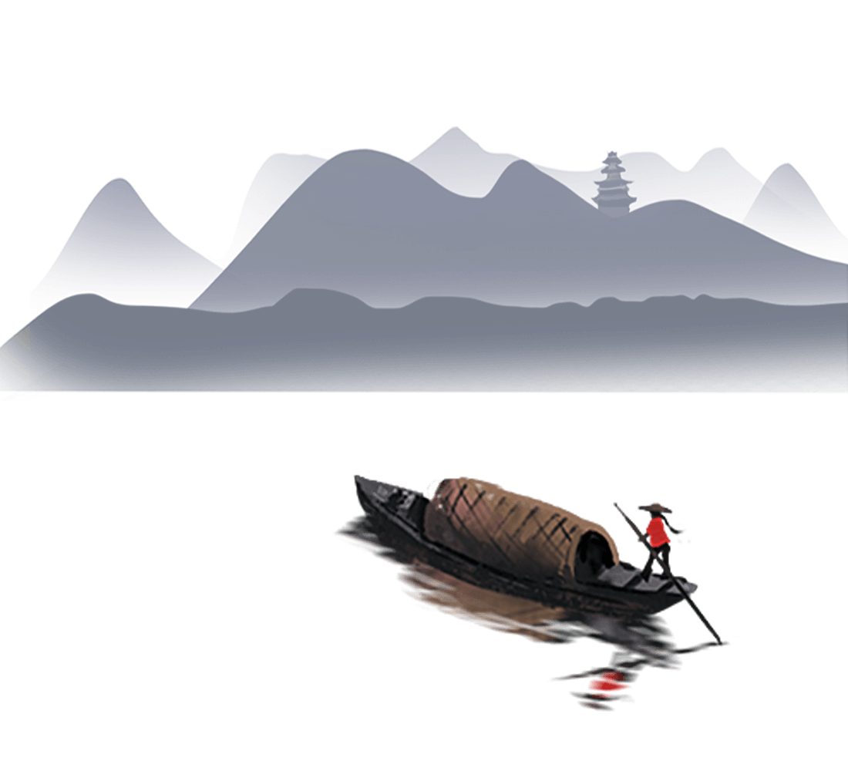
心得
讀完這本書後，我受到了很大的啟發，它讓我學到要像故事中的主角一樣，秉持著堅持不懈的精神。
一路走來取經的過程是非常的艱辛，但也正是因為種種考驗，靠著團結合作，關關難過關關過，突破了重重困難取得了真經。

Slide 6
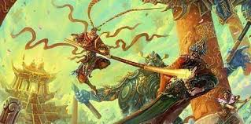
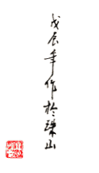
《西遊記》因內容豐富有趣，近代將之改編成電影，不勝枚舉。
例如：大鬧天宮、女兒國、孫悟空三打白骨精……等等。
電影好看，小說更好看，精彩的《西遊記》等你去借閱。
總結
我們的報告到此結束，謝謝聆聽!

